Slide 1
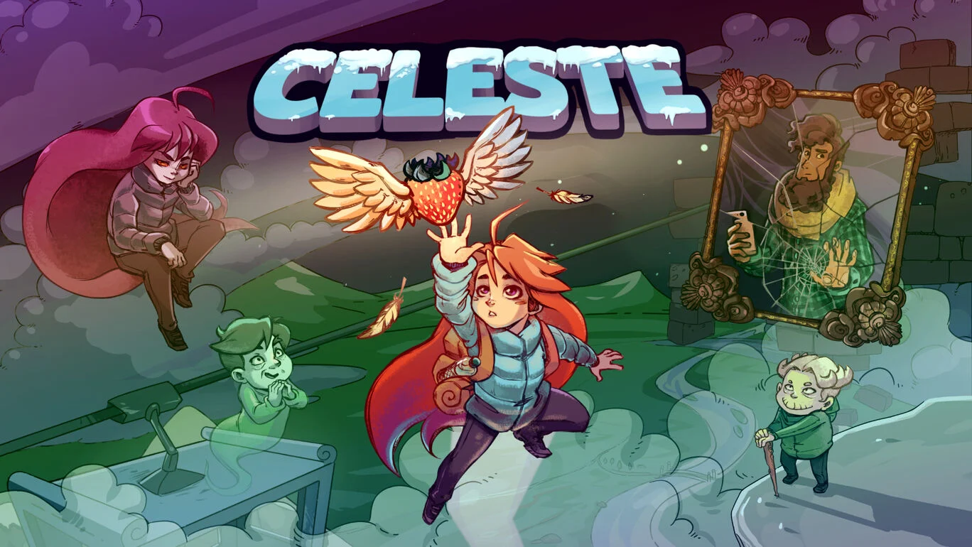
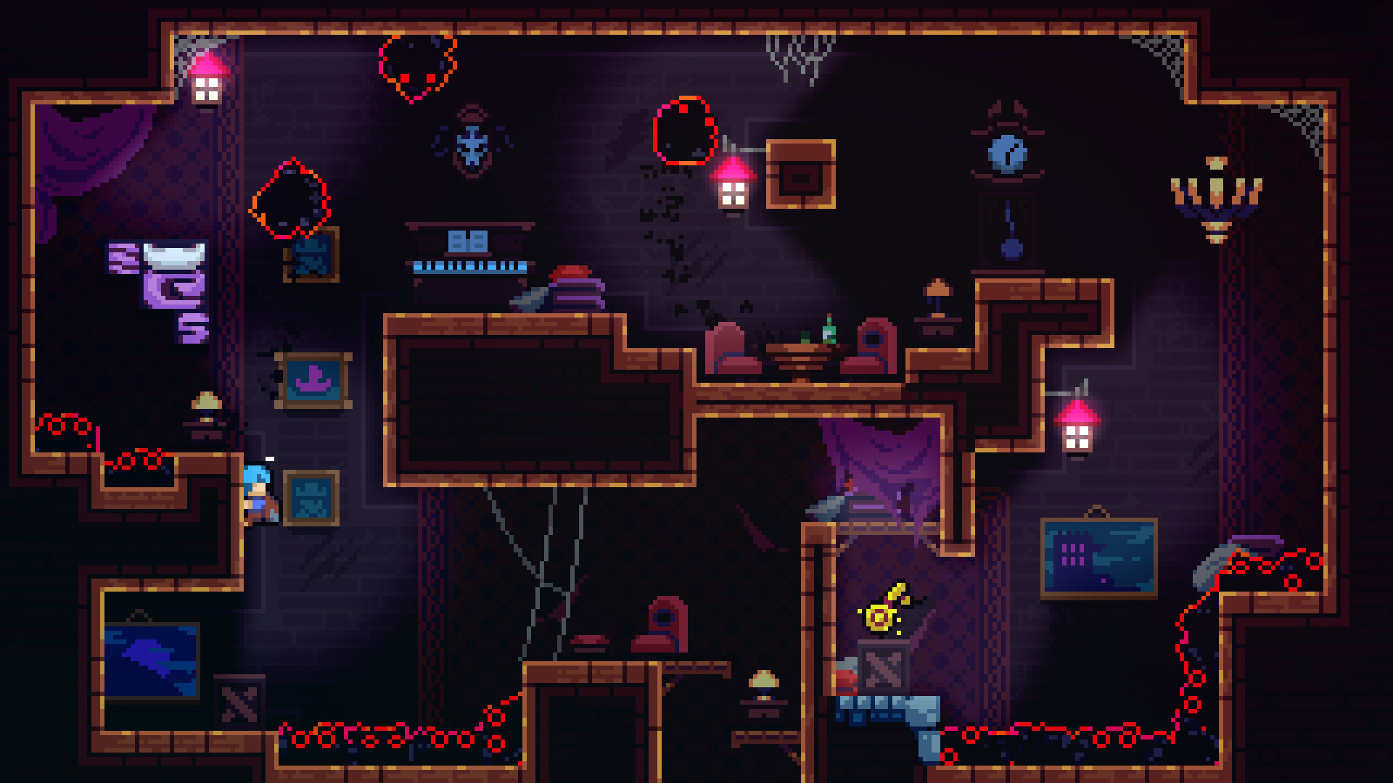
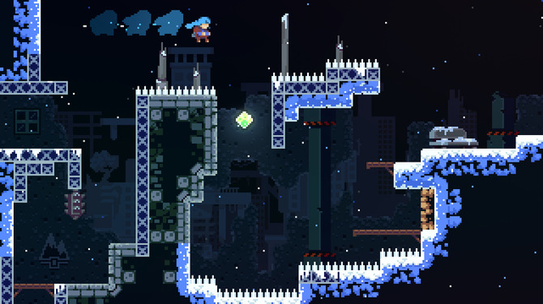


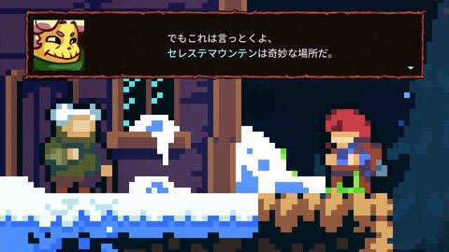
シンプルな視点から生まれる
多様な見かた
１秒の判断と
１年分の楽しさを
プレイヤーを誘う
魅惑のストーリー
あなたの探している
ゲームです

